Slide 1






Gerir objetos e classes: acesso, getters, setters,
construtores, static

Slide 2
JAVA
Encapsulamento
Construtor
Atributos e métodos estáticos
Escopo de variável

Slide 3
EXERCÍCIOS
Revisando aula anterior
1) Crie uma classe com o nome Veiculo com os atributos e métodos abaixo:
atributos:
placa
tipo
valor
- Construa dois objetos em uma outra classe com o nome MainVeiculo com os seguintes dados:
LZX9090, “Flex”,20000.
KYZ1080, “Gás”,40600.
Métodos
- Crie um método para calcular o ipva para Flex 4% e para Gás 1.5%

Slide 4
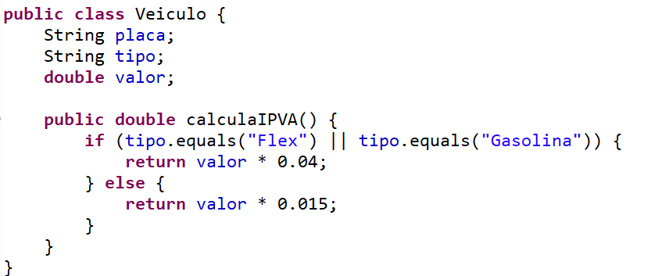
RESOLUÇÃO EXERCÍCIO 1

Slide 5
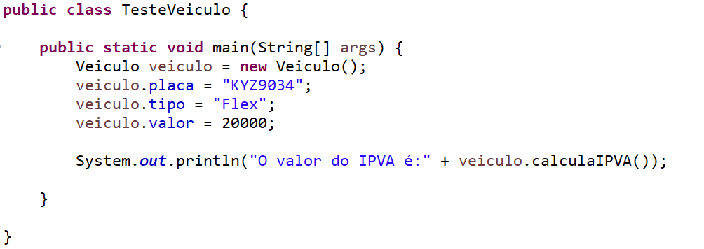
RESOLUÇÃO EXERCÍCIO 1

Slide 6
ENCAPSULAMENTO
Encapsular significa isolar, separar em partes um programa, além de esconder como funcionam os métodos, protegendo assim o acesso direto aos atributos e métodos de uma classe. Caso outros programadores acessem nossas classes garantimos que erros por mau uso não ocorram. Para isso se faz necessário o uso de modificadores de acesso mais restritivos nos atributos da classe. Esses atributos são manipulados indiretamente com o uso de métodos específicos.
Modificadores de Acesso
Facilita checar valores inválidos, modificação e a implementação de correções
Proteção contra acesso não autorizado
Não é comum deixarmos os atributos de uma classe como public
Para acessarmos os atributos utilizamos getters e setters

Slide 7
MODIFICADORES DE ACESSO UTILIZADOS
Public
Fica visível a classe, subclasses e pacotes do projeto Java.
Private
Deixa o atributo visível apenas para a classe em que o mesmo se encontra.
Protected
O atributo fica visível para todas as outras classes e subclasses que pertencem ao mesmo pacote.
Sem Modificador (Padrão)
Permite acesso apenas ao pacote em que o membro se encontra.
Modificador | Classe | Pacote | Sub-Classe | Global
public | SIM | SIM | SIM | SIM
private | SIM | NÃO | NÃO | NÃO
protected | SIM | SIM | SIM | NÃO
padrão | SIM | SIM | NÃO | NÃO

Slide 8
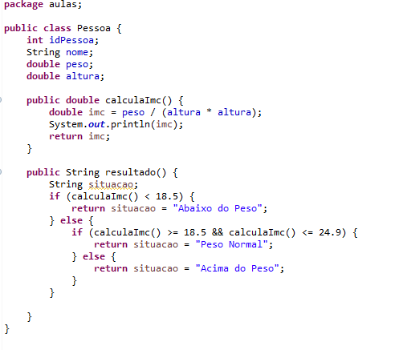
APLICANDO OS MODIFICADORES DE ACESSO
Modificador de acesso padrão

Slide 9
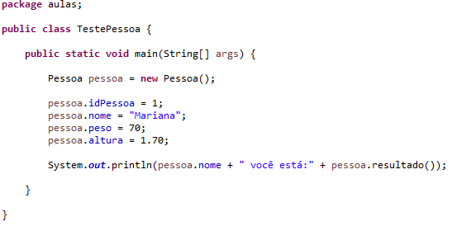
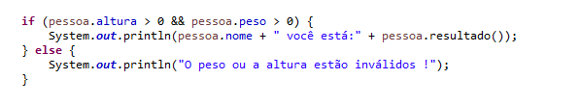
APLICANDO OS MODIFICADORES DE ACESSO
Problema:
Se atribuirmos um peso ou altura inválidos,
negativo por exemplo?
Uma forma de resolver o problema seria colocando um if para testarmos se é um número válido.
Se tivermos mais de um “Pessoa” este código vai se repetindo pelo programa.

Slide 10

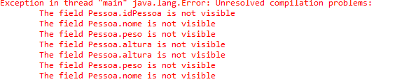
APLICANDO OS MODIFICADORES DE ACESSO
Vamos alterar o modificador dos atributos para private na classe Pessoa
Modificador de acesso privado é o mais utilizado na maioria das classes
Ao tentar executar novamente a classe TestePessoa
O código retorna erro pois os atributos estão em modo private visível somente para a classe Pessoa

Slide 11
ABSTRAÇÃO DE DADOS
As classes, normalmente, ocultam os detalhes de implementação dos seus usuários. Isso se chama ocultamento de informações.
Podemos usar como exemplo um carro. O motorista faz uso do veículo mas não sabe do funcionamento interno do motor. Estamos preocupados com a funcionalidade que o carro oferece e não como o motor funciona isto é conhecido como abstração de dados.
Encapsulando
Fazendo o encapsulamento estamos escondendo os membros de uma classe e como funcionam os métodos do nosso sistema.
calculaImc()
situacao()
resultado()
atributos e corpo dos métodos
O acesso a classe é feito através dos métodos públicos que são chamados de interface da classe. Usuário de classes vêem apenas as interfaces.
A implementação é encapsulada dentro do métodos

Slide 12
METODOS GETTERS E SETTERS
Para Manipular atributos privados utilizamos os getters e setters
set – define o valor do atributo
get – retorna o valor do atributo
Padrão usado na definição:
setNomeAtributo( )
getNomeAtributo( )

Slide 13
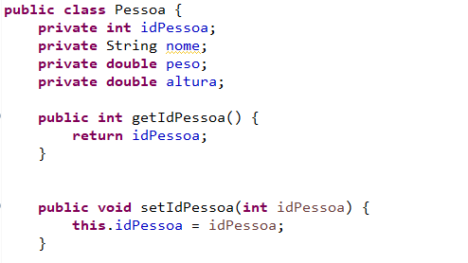
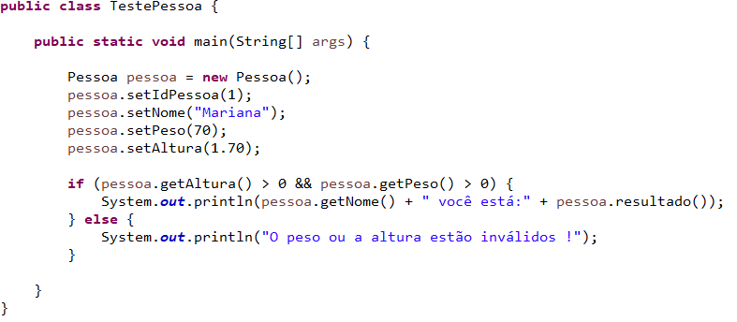
METODOS GETTERS E SETTERS
É sempre desejável que uma classe sempre esteja valores corretos, isto é, com os atributos sempre válidos. Para isto ao invés de permitir que o programador ou usuário atribua qualquer valor para os atributos, limita-se o acesso a eles por métodos, que fazem uma checagem dos dados antes de modificar os atributos. Outra utilidade é para se fazer atributos “somente leitura”, disponibilizando só o getter.
Pressionar ALT+SHIFT +S para
Inserir Getters and Setters

Slide 14
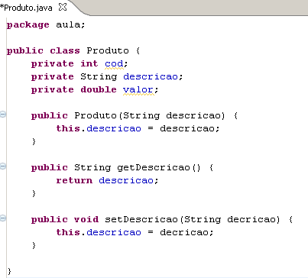
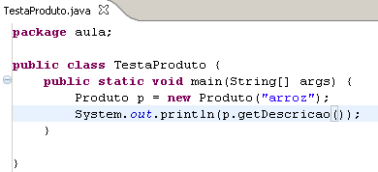
CONSTRUTOR
Um construtor permite que um determinado trecho de código seja executado toda vez que um objeto é criado, sempre que o comando new é utilizado. Para os construtores são passados argumentos que são obrigatórios na criação do objeto. Construtores não são métodos, não tem retorno e tem o mesmo nome da classe.
Construtor criado. O atributo descricao é obrigado a ser informado na criação do objeto.

Slide 15
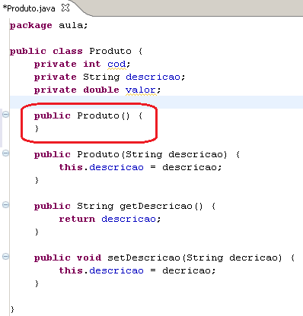
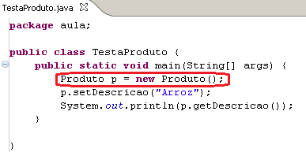
CONSTRUTOR PADRÃO
As classes dos exercícios nas aulas anteriores não possuíam nenhum construtor. Quando não declaramos nenhum construtor em uma classe, o compilador Java cria um construtor padrão. Esse construtor é o construtor default, ele não recebe nenhum argumento e o corpo dele é vazio. A partir do momento que declaramos um construtor, o construtor padrão não é mais fornecido.
Quero ter a opção de informar ou não a descrição como fazer?
Criamos um construtor padrão (vazio).
Temos agora opção de não informar a descrição na criação do objeto.

Slide 16
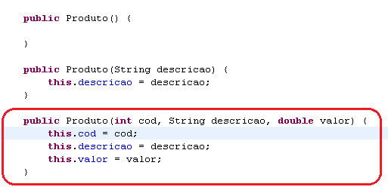
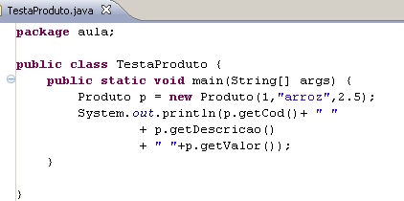
SOBRECARGA DE CONSTRUTOR (OVERLOAD)
Abaixo um novo construtor foi criado na classe Produto para termos a opção de receber todos os campos
Insira o construtor no eclipse usando
ALT+SHIFT+S
Quando definimos mais de um construtor temos o que chamamos de sobrecarga de construtores acima temos 3 opções de usar um construtor na criação de um objeto.

Slide 17
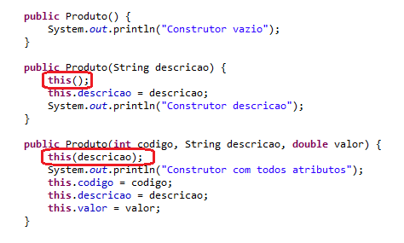
UM CONSTRUTOR FAZENDO UMA CHAMADA PARA OUTRO CONSTRUTOR
Insira o código em destaque na classe Produto
O construtor padrão
é executado
O segundo construtor é executado primeiro.
O comando this() é usado para chamarmos outro construtor

Slide 18
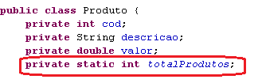

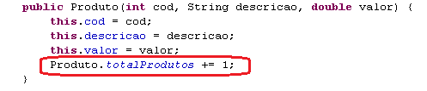
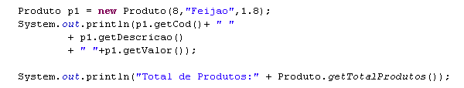
ATRIBUTOS E MÉTODOS ESTÁTICOS
São usados através da classe e não pelos objetos quando são criados. Todos os objetos podem compartilhar os métodos e atributos estáticos.
Insira o atributo totalProdutos na classe Produto. Este atributo pertence a classe
Insira o método getTotalProdutos ALT+SHIFT+S
na classe Produto. Este método é compartilhado por
toda classe e não para cada objeto independente.
Acrescente a linha em destaque no construtor para que quando for criado um objeto é incrementado o total de produtos.
Insira um novo objeto na classe TestaProduto e faça o teste

Slide 19
EXERCÍCIOS
Criar um novo projeto com o nome aula3. Criar um pacote com o nome aulas.
Criar uma classe com o nome Medico
- atributos: crm, nome e salario e valor da consulta.
- Métodos da classe Medico:
- Crie um método pagamentoDinheiro para pagamentos em dinheiro.
- Crie o método pagamentoPlano para pagamentos com plano de saúde
Obs: O médico receberá 70% do valor da consulta no plano de saúde.
- Construa dois objetos em uma outra classe com o nome TestaMedico com os seguintes dados:
- Crie um construtor vazio e outro com todos os dados da conta na classe Medico. Passe os dados na construção dos objetos.
crm: 12345
nome: Ana Maria
salario: 0
valorConsulta: 250
crm: 456789
nome: Antônio
salario: 0
valorConsulta: 300
- Fazer uma consulta com pagamento em dinheiro
- Fazer uma consulta com pagamento com plano de saúde
- Exiba na tela os dados dos médicos.
-Exiba o número total de médicos.

Slide 20
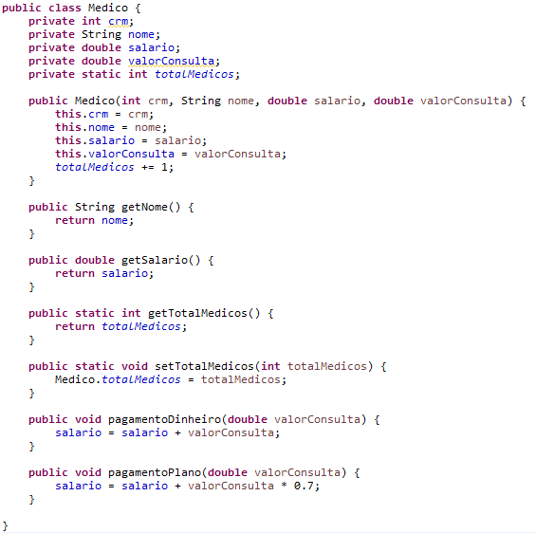
RESOLUÇÃO

Slide 21
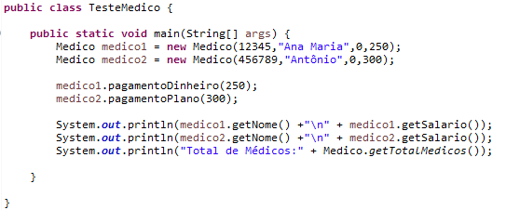
RESOLUÇÃO

Slide 22
ESCOPO DE VARIÁVEL
Existem três tipos de escopo de variáveis: escopo local, escopo de instância, e escopo de classe.
Variáveis locais
A variável local está limitada ao escopo local ,isto é, está limitada a um bloco de código. Escopos locais podem ser métodos, ifs, construtores, loops...
Variáveis de instância
Variáveis de instâncias são variáveis que existem enquanto existir uma instância da classe onde a variável foi declarada. Variáveis de instância são declaradas fora de construtores ou métodos, são membros de uma classe.
Variáveis de classe
Variáveis de classe são as variáveis estáticas que não precisam de uma instância para existir e são compartilhada entre todas a instancias de uma classe. Essas variáveis estáticas são carregadas junto com a classe quando a classe é carregada em memória.

Slide 23


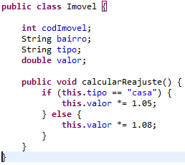
ESCOPO DE VARIÁVEL
Variáveis locais
Variáveis de classe
Variáveis de instância

Slide 24
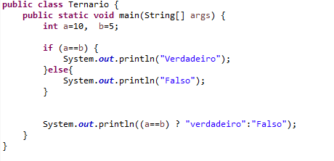
OPERADORES TERNÁRIOS
O operador ternário é um recurso condicional parecido com o do if/else, mas que é codificado em apenas uma linha.
Ao avaliar a expressão booleana, caso ela seja verdadeira,valor 1, declarado após o ponto de interrogação (?) será executado; caso contrário, será executado o valor 2, declarado após os dois pontos (:).
Sintaxe do operador ternário:
(expressão booleana) ? valor 1 : valor 2;

Slide 25
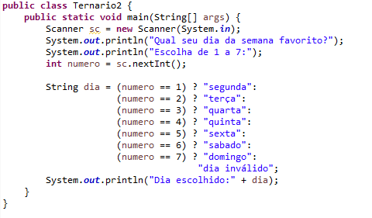
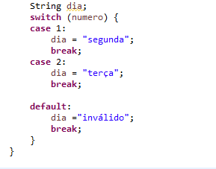

OPERADORES TERNÁRIOS
O conteúdo acima pode ser substituído por um switch conforme exemplo acima.
Outro Exemplo

Slide 26
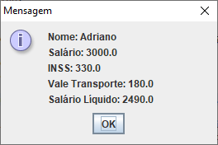
EXERCÍCIOS
1) Criar uma classe com nome Funcionario com os seguintes atributos:
nome
salario
Encapsular os atributos.
Inserir o construtor com todos os atributos.
Criar um método com o nome calcularInss. Este método deverá retornar um double sobre 11% do salário.
Criar um método com o nome calcularValeTransporte. Este método deverá retornar um double sobre 6% do salário.
Criar uma classe com o main e instanciar um funcionário.
Exibir o salário líquido do funcionário conforme imagem abaixo.

Slide 27
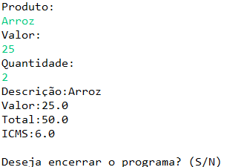
EXERCÍCIOS
2) Criar uma classe com nome Produto com os atributos abaixo:
descricao
valor
quantidade
Encapsular os atributos.
Inserir o construtor com todos os atributos.
Criar um método com o nome calcularIcms. Este método deverá retornar um double sobre 12% do total.
Criar uma classe com o método main
Instanciar os produtos até a resposta digitada for igual a ‘S’ conforme imagem abaixo.

Slide 28
EXERCÍCIOS
3) Crie uma classe com o nome Calculadora. Esta classe deverá conter um método para cálculo das operações básicas e retornar um valor como double.
3.1)Criar uma classe MainCalculadora com o método main com um menu com 5 opções:
1 – soma
2 – subtração
3 – multiplicação
4 – divisão
5 – sair
Entrar com os dois valores via console ou JOptionPane e exibir o resultado da operação.

Slide 29
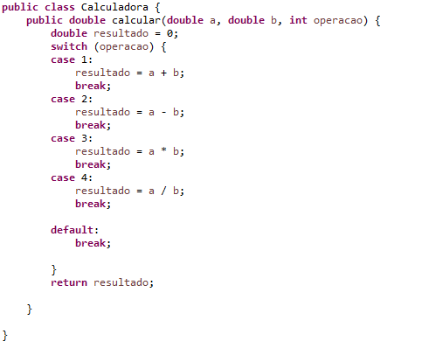
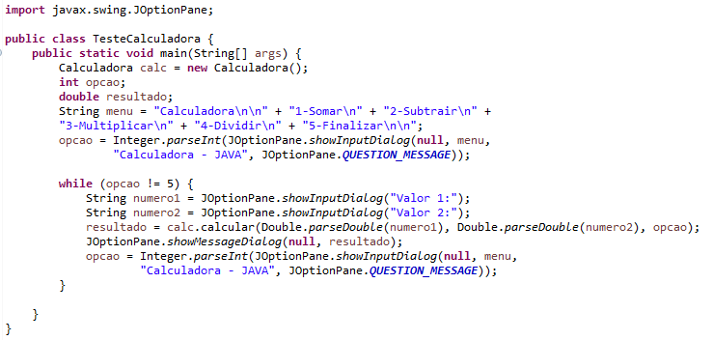
RESOLUÇÃO EXERCÍCIO 3

